Slide 1
FACULTAD DE CONTADURIA Y ADMINISTRACIÓN
AREA: ADMINISTRACIÓN.
UNIDAD DE APRENDIZAJE:
DESARROLLO ORGANIZACIONAL.
UNIDAD 4
DESARROLLO ORGANIZACIONAL BAJO UN ENFOQUE SISTÉMICO.
AUTOR: BERNABE ALEJANDRA RAMÍREZ CONTRERAS.
OCTUBRE 2015

Slide 2
UNIDAD 4
DESARROLLO ORGANIZACIONAL BAJO UN ENFOQUE SISTÉMICO.
Cuando no se vive como se piensa,
Se acaba pensando cómo se vive.
Gabriel Marcel

Slide 3
UNIDAD 1 CONCEPTUALIZACIÓN DEL DESARROLLO ORGANIZACIONAL.
UNIDAD 2 PERFIL, ROLES Y TENDENCIAS DEL AGENTE DE CAMBIO.
UNIDAD 3 TEORÍAS DEL CAMBIO
UNIDAD 4 DESARROLLO ORGANIZACIONAL BAJO UN ENFOQUE SISTÉMICO
UNIDAD 5 DISEÑO DE INTERVENCIONES EFECTIVAS
UNIDAD 6 INTERVENCIONES EN EL MARCO DE LA CULTURA ORGANIZACIONAL
UNIDAD 7 TIPOS DE INTERVENCIONES
DESARROLLO
ORGANIZACIONAL

Slide 4
OBJETIVO
Conocer, comprender y aplicar el Desarrollo organizacional bajo un enfoque sistémico a partir de las entradas del proceso, diagnóstico, obtención de resultados y retroalimentación.

Slide 5
Unidad 4
4.1 Teoría y definiciones de sistemas
4.2 Diagnóstico del sistema organizacional.
4.3 El proceso de DO bajo un enfoque sistémico
4.4 Fuerzas impulsoras y restrictivas determinantes del éxito o fracaso.

Slide 6

UNIDAD 4
DESARROLLO ORGANIZACIONAL BAJO UN ENFOQUE SISTÉMICO.
Las organizaciones son unidades sociales (o agrupaciones humanas) intencionalmente construidas y reconstruidas para lograr objetivos específicos. Una organización nunca constituye una unidad lista y acabada, sino un organismo social vivo y cambiante. Pueden dividirse en organizaciones con ánimo de lucro y sin ánimo de lucro.

Slide 7
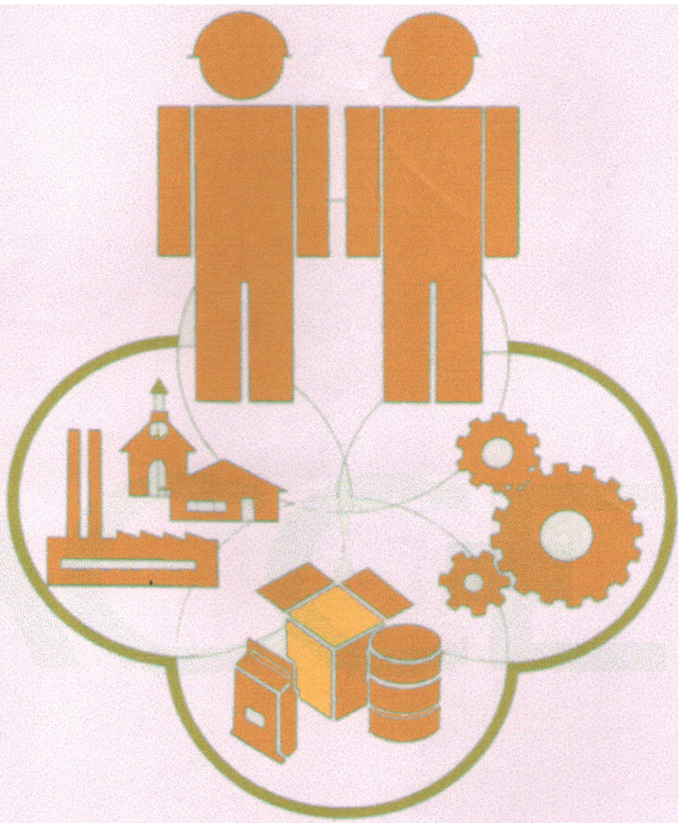
La Empresa es una iniciativa humana que busca reunir e integrar recursos humanos y no humanos, cuyo propósito es lograr auto sostenimiento y obtener ganancias mediante la producción y comercialización de bienes o servicios.

Slide 8

El enfoque sistémico es una forma de mirar todo lo que está alrededor de nosotros un Mundo Real en términos totales para el: Análisis, la Comprensión y el Comportamiento.

Slide 9
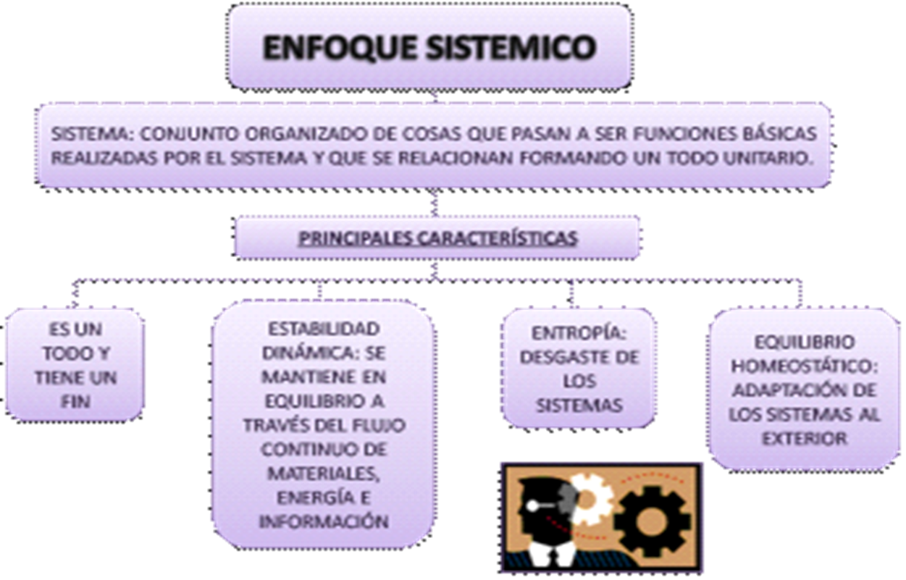

Slide 10
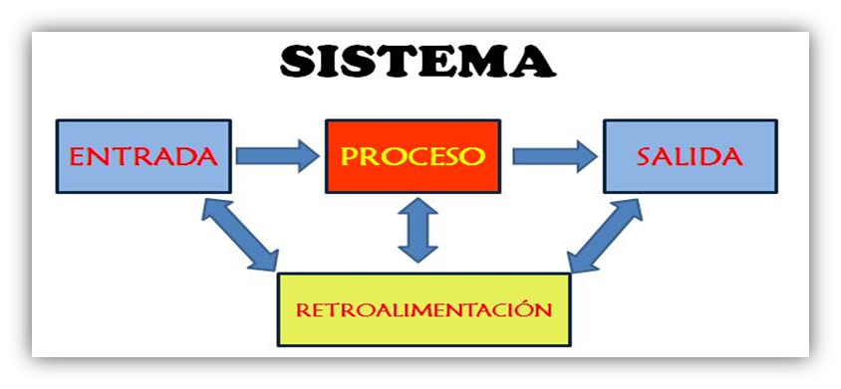
4.1 Teoría y definiciones de sistemas
Como se ha mencionado anteriormente: Un Sistema es un conjunto de elementos con relaciones de interacción e interdependencia que le confieren entidad propia al formar un todo unificado
Conjunto de elementos interrelacionados entre sí, que persiguen un objetivo en común

Slide 11

Sistemas cerrados:
Sistemas que no presentan intercambio con el medio ambiente que los rodea, pues son herméticos a cualquier influencia ambiental. Así, los sistemas cerrados no reciben ninguna influencia del ambiente, y por otro lado tampoco influencian al ambiente

Slide 12
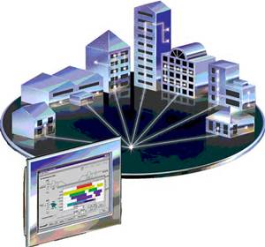
Sistemas abiertos: Sistemas que presentan relaciones de intercambio con el ambiente, a través de entradas y salidas. Los sistemas abiertos intercambian materia y energía regularmente con el medio ambiente. Son eminentemente adaptativos, esto es, para sobrevivir deben reajustarse constantemente a las condiciones del medio.

Slide 13

El Desarrollo Organizacional es considerado un sistema abierto (o sistema orgánico), por su propia naturaleza, todo sistema es adaptable y por ende, se reajusta constantemente ante nuevos insumos o estímulos ambientales.

Slide 14
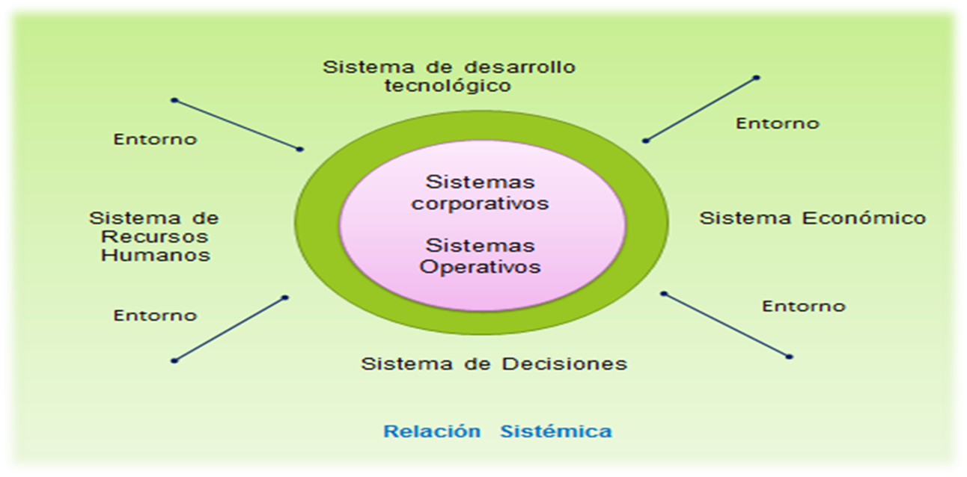
El sistema abierto tiene un constante intercambio con el medio, esto es, cada sistema se encuentra inmerso en una organización circundante mayor que forma un supra sistema que influye en él.

Slide 15

4.2 Diagnóstico del sistema organizacional.
Todas las organizaciones necesitan conocer su situación. Las organizaciones son racionalmente planificadas, pero desde el momento de su creación, son objeto de reformas conscientes y deliberadamente programadas.

Slide 16

En la medida en que se componen por individuos, su comportamiento no es del todo predecible ni planificable. El análisis organizacional deberá indicar cuál es la situación de la organización, cómo se relacionan los individuos y los grupos, y qué potencialidades pueden ser explotadas, así como cuáles son las dificultades que enfrenta el sistema organizacional.

Slide 17

La organización se encuentra inmersa en un medio en que hay otras organizaciones, en que ocurren procesos que obligan a adaptarse, en que se toman decisiones que pueden afectarla, etc. Este entorno está en cambio constante y la organización debe estar adaptándose constantemente a este entorno. En este caso, la innovación es la capacidad de que dispone un sistema organizacional para reaccionar al cambio inevitable, para dirigirlo y orientar sus procesos en el sentido deseado.

Slide 18

4.3 El proceso de DO bajo un enfoque sistémico
Para efectuar un análisis amplio de las relaciones empresariales tanto internas como externas, contamos con una poderosa herramienta conceptual que nos ayuda a estudiar las situaciones complejas en toda su profundidad, de forma que se puedan tomar las decisiones adecuadas. Esta herramienta es la teoría de sistemas.

Slide 19
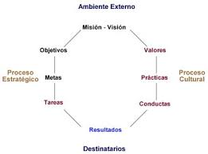
La teoría de sistemas no es un modelo explicativo de la empresa, sino un instrumento que nos va a permitir analizarla más detenidamente. No es un instrumento exclusivo de la Economía de la empresa, si no que se aplica a numerosas ramas del saber.

Slide 20
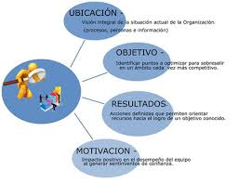
La importancia de la Teoría General de Sistemas en el estudio de las empresas se justifica por las siguientes razones:
1.- El enfoque de sistemas soluciona las deficiencias del enfoque analítico: la empresa vista bajo la visión de sistemas como un sistema complejo supera el enfoque analítico en el que se estudian de forma detallada y minuciosa las partes en un reducido ámbito de realidad, perdiéndose la visión de conjunto.

Slide 21
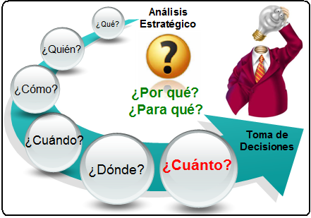
Bajo el enfoque de sistemas se elaboran modelos que se utilizan en las decisiones empresariales para hacer manejables los sistemas, digamos que permiten simplificar los sistemas a dimensiones operativas.

Slide 22

2.- Visión totalista para la toma de decisiones. Visión de la empresa como un todo, de forma global.

Slide 23
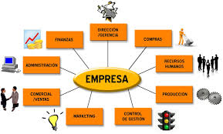
3.- Factor integrador

Slide 24
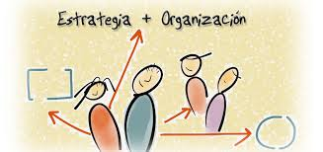
4.- Evidencia teórica: La mayoría de los estudiosos de la materia reconocen las bondades de su aplicación en el estudio de la empresa.

Slide 25
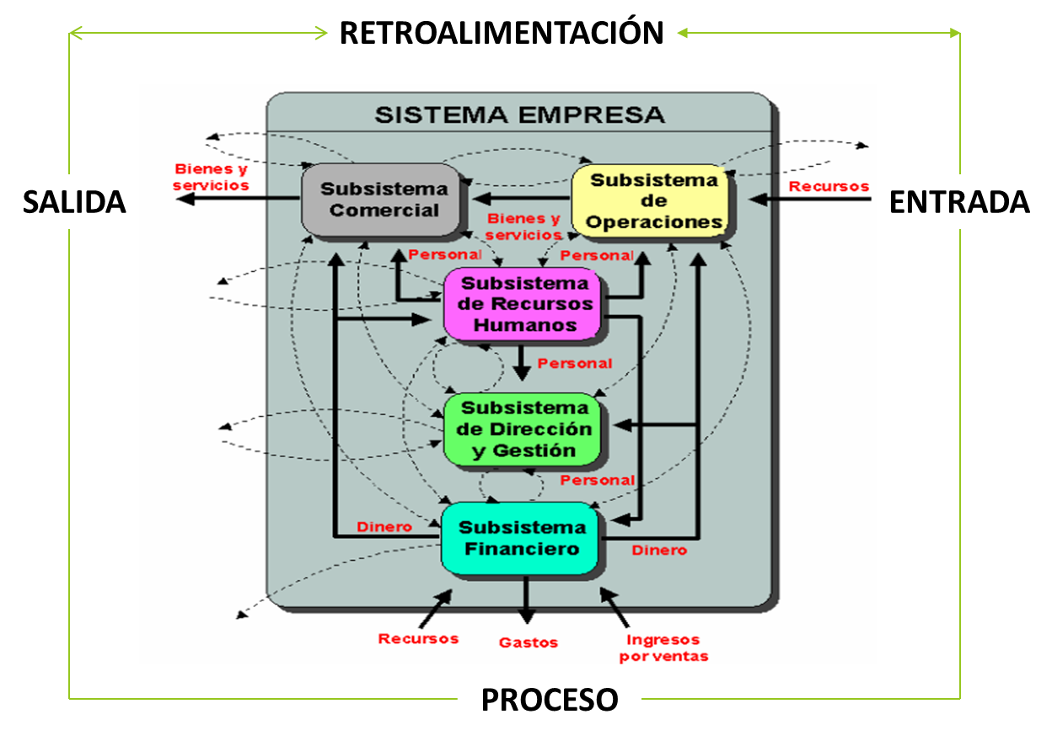
La empresa como sistema está relacionada con su entorno, del cual recibe entradas (INPUTS) en forma de recursos humanos, financieros, materiales, etc., que mediante la adecuada transformación permiten obtener unos resultados en forma de productos y/o servicios como salidas del sistemas (OUTPUTS).

Slide 26
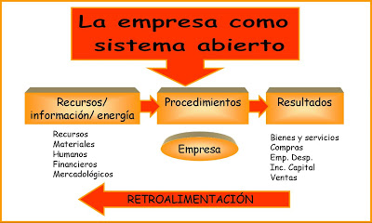
Aplicando la Teoría General de Sistemas podemos considerar a la empresa como un sistema abierto y complejo, en el que los distintos subsistemas y elementos están convenientemente interrelacionados y organizados, formando un todo unitario y desarrollando una serie de funciones que pretenden la consecución de los objetivos globales de la firma.

Slide 27
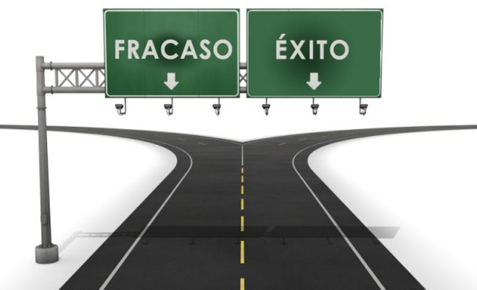
4.4 Fuerzas impulsoras y restrictivas determinantes del éxito o fracaso.
El cambio es una serie de comportamientos en un momento dado es resultado de dos conjuntos de fuerzas: las que tratan de mantener el estado actual (statu quo) y las que tratan de modificarlo. Cuando ambos conjuntos son bastantes uniformes, el comportamiento actual se conserva, a lo que Lewin llamo “equilibrio casi estacionario”.

Slide 28
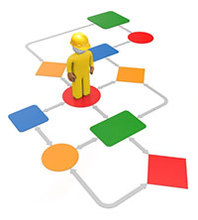
Para alterar ese estado podemos aumentar las fuerzas que buscan el cambio, disminuir las que tratan de mantener el estado actual o bien aplicar una combinación de ambas

Slide 29
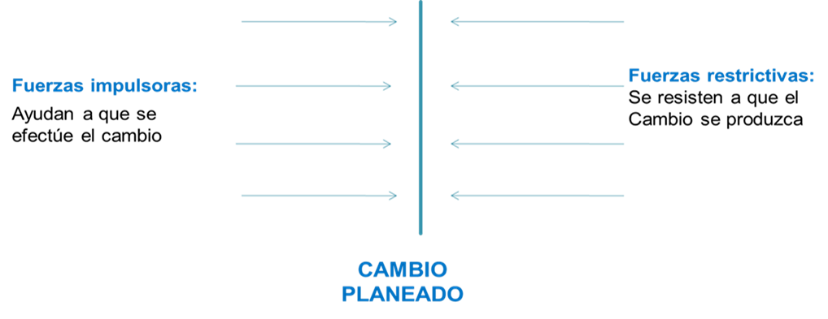
Lewin propuso que, al modificar estas fuerzas que mantienen el statu quo, se producen menos tensión y resistencia que al intensificar las fuerzas del cambio. De ahí que sea una estrategia más efectiva.
Cuando ambas fuerzas están equilibradas hay un “equilibrio cuasi-estacionario”

Slide 30
CONCLUSIONES
El desarrollo Organizacional desde la perspectiva de la teoria de sistemas, permite analizar a la empresa bajo una perspectiva cíclica, ya que la empresa se encuentra en un entorno que muestra cambios constantes y la organización debe estar adaptándose constantemente a este entorno. El D.O. nace poniendo énfasis en el organismo y globalismo de los sistemas organizacionales, el nivel del cambio individual, la dinámica de las organizaciones está por encima de la dinámica de los individuos.

Slide 31
BIBLIOGRAFIA
BASICA | COMPLEMENTARIA
Audirac, C. Carlos Augusto et al. (2007) ABC del desarrollo organizacional. Trillas, México. Cummings, G. Thomas, Worley. Christopher g. (2009). Desarrollo organizacional y cambio. Cengage Learning. Octava edición. México, D.F. Ferrer, P. Luis (2003). Desarrollo organizacional. Ed. Trillas. Quinta reimpresión. México, D.F. Guízar, M. Rafael. (2008) Desarrollo organizacional, principios y aplicaciones. 3a edición, McGraw Hill. China Hernández, Jorge et al (2011). Desarrollo organizacional. Enfoque latinoamericano. Editorial Pearson. México, D.F. | Chiavenato, Idalberto. (2009). Gestión del talento humano. 3ª ed. Ed. McGraw Hill. México Münch, Lourdes. (2010) Administración. Gestión organizacional, enfoques y proceso administrativo. 1a. Edición. Editorial Pearson. México Robbins, Stephen P. (2009) Comportamiento organizacional. 13a Edición. México. Pearson-Prentice Hall Desarrollo organizacional, su naturaleza, sus orígenes y perspectivas. Bogota: fondo educativo interamericano. ( serie desarrollo organizacional.6). 2000. Consultoría de procesos: su papel en el desarrollo organizacional, Bogotá: fondo educativo interamericano ( serie desarrollo organizacional .6). 2000.

